Slide 1
Optimalizace interpolační metody pro monitoring koncentrace vybraných plynů
Autor: Marek Mitana
Vedoucí práce: doc. Dr.Ing. Jiří Horák

Slide 2
Přiblížení celého projektu
Metan (CH4) + Oxid uhličitý (CO2)
Oblast Ostravsko-Karvinska (území postiženo starým důlním dílem)
Celkové území pro monitoring je 31 km²

Slide 3
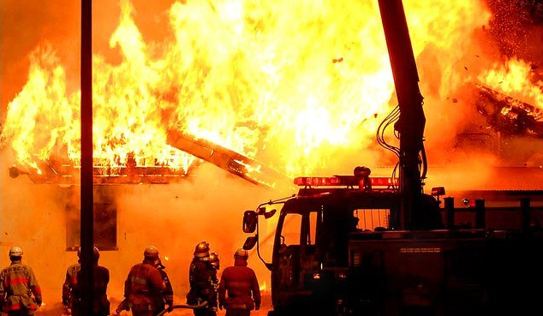
Proč?
Zajištění bezpečnosti osob a majetku

Slide 4
Firma - Green Gas DPB, a.s.

Slide 5
Získávání dat
Síť bodů 10x10m v zástavbě
15x15m mimo zástavbu
Infračervená detekce
Vrt (1,1m)→sání vzduchu do sondy→měření
Splněny podmínky pro měření!

Slide 6
Ukázka měřených bodů

Slide 7
Zpracování dat
Explorační analýza dat
Samotná aplikace interpolačních metod
Vyhodnocení
Závěr

Slide 8
rešerše -Příklady ze zahraničí
Čína – jihovýchodní pánev (5x5 km)
Severní Karolína (2x2 km)
POUZE PODOBNÉ METODY

Slide 9
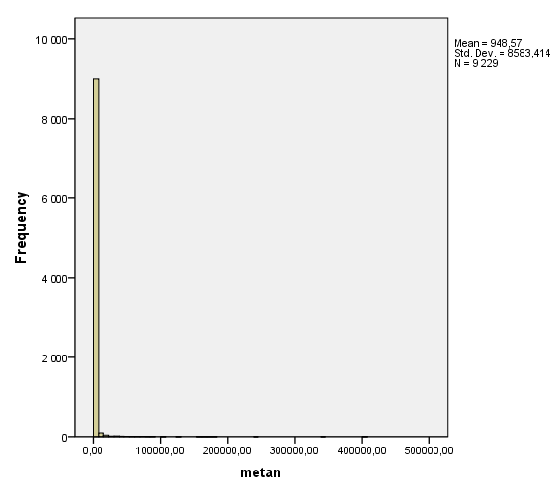
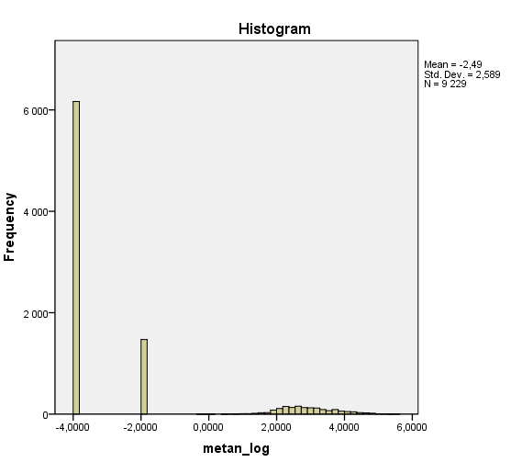
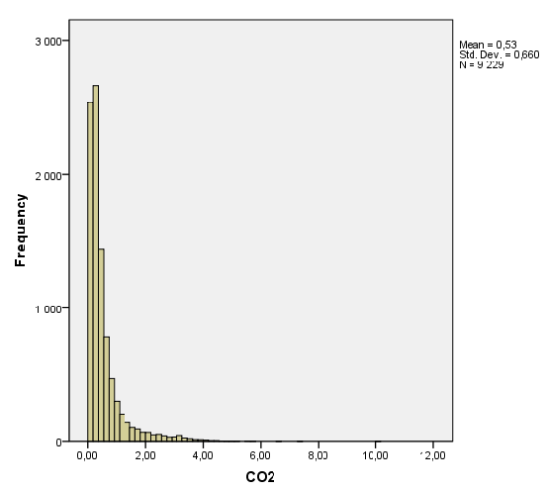
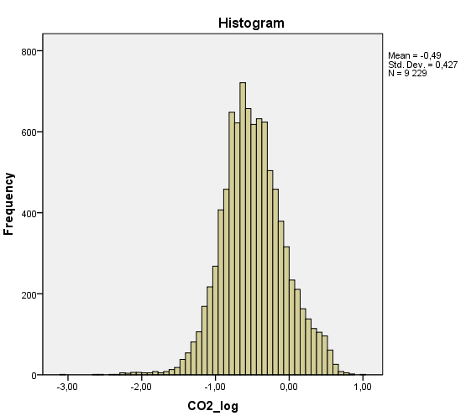
Explorační analýza
CH4
CO2

Slide 10
porovnávané metody (CO2+CH4)
IDW
Metoda přirozeného souseda (natural neighbour)
Triangulace
Shepardova metoda
Kriging

Slide 11
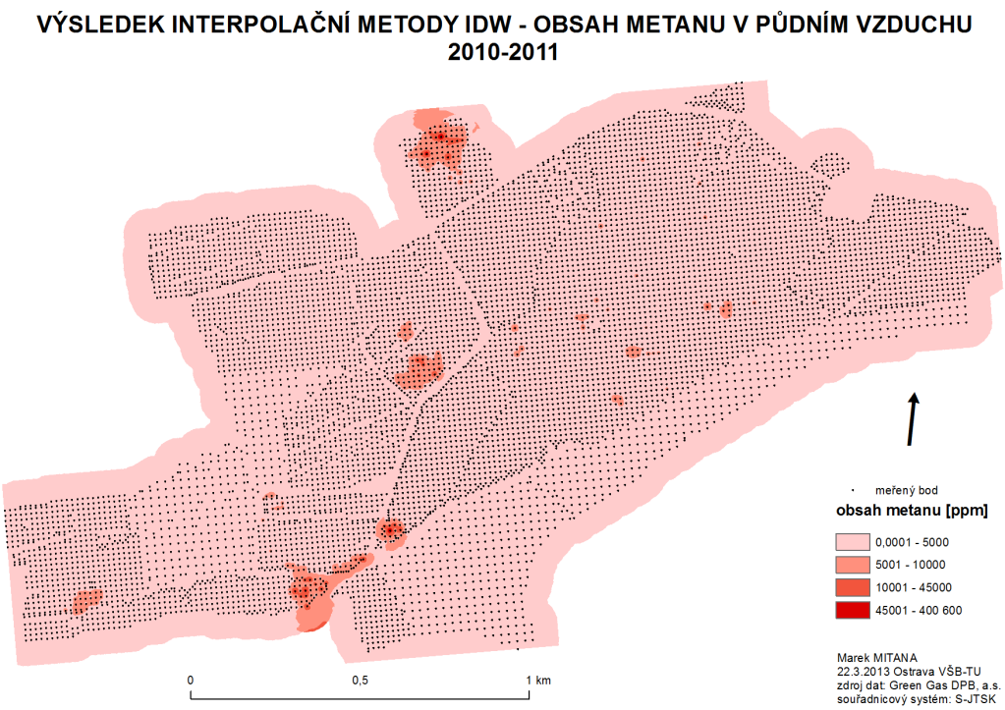
ukázka výsledku interpolační metody - idw

Slide 12
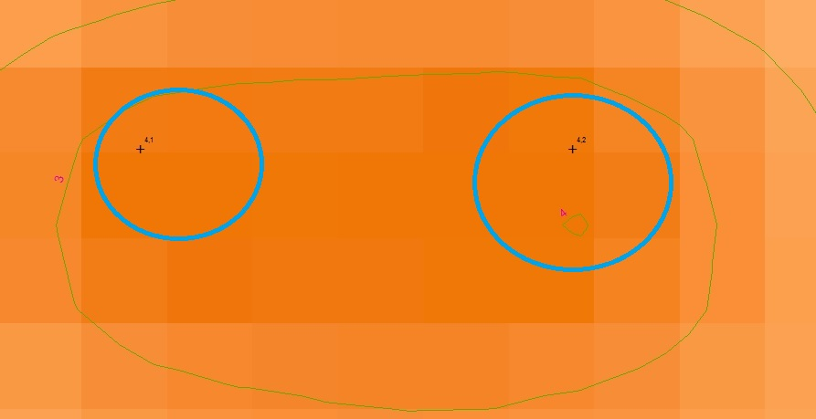
Největší problémy
Neměřené oblasti (na okrajích)
Chyby v interpolaci

Slide 13
Manuální hledání chyb

Slide 14
Ukázka chyb v interpolaci

Slide 15
Rozdělení do kategorií
A) pozemek PA – bez nebezpečí
(obsah CH4 je 0 až 0,5%)
B) pozemek PB – nízké nebezpečí
(obsah CH4 je 0,5 až 1%)
C) pozemek PC – střední nebezpečí
(obsah CH4 je 1 až 4,5%)
D) pozemek PD – vysoké nebezpečí
(obsah CH4 je vyšší než 4,5%)

Slide 16
Děkuji za pozornost

